Slide 1
创客教育
系列课程
好搭Bit
(基于MakeCode)
好好搭搭在线

Slide 2
第四课 显示内置图标
好好搭搭在线

Slide 3
01
指令学习
目 录
02
程序代码

Slide 4
1
指令学习
这个指令在基本类别指令中，使用这个指令可以显示指定的图案，通过下拉列表修改参数，选择40种图案。

Slide 5
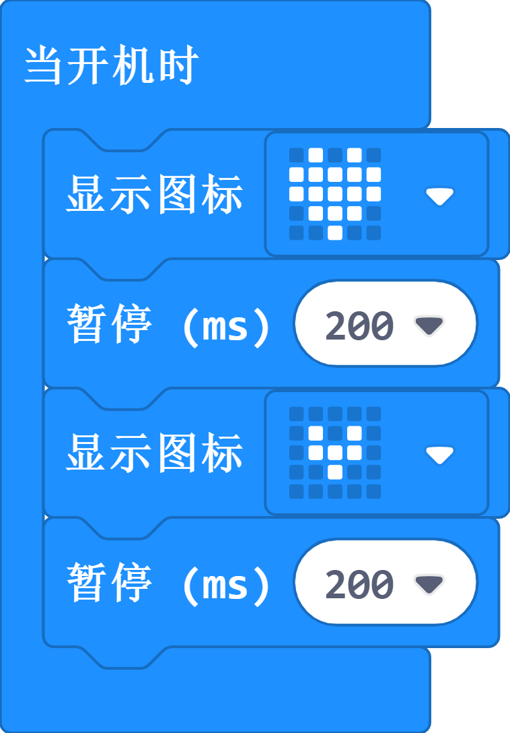
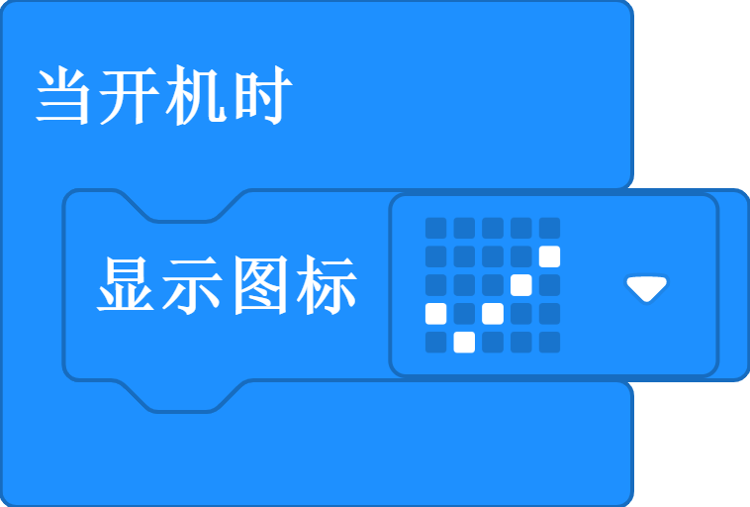
2
程序代码
显示内置图标
显示大小爱心跳动

Slide 6
谢谢观看！
好好搭搭在线

